Slide 1
LTIに準拠したネットワーク自己学習機能の提案と実装
システム評価研究室
15RD093 菅原 良太 15RD150 沼田 悠貴

Slide 2
発表の流れ
背景と目的
LTI
A
システム
A
a
課題とまとめ

Slide 3
先行研究
北澤ら(2012)
仮想マシン上でネットワークシミュレーションを行う
ー共同実験用の仮想ネットワークを構築
Webブラウザで動作する構築演習支援システム
学習後の評価を手動で行う必要がある

Slide 4
先行研究
魚本ら(2018)
Moodleのプラグインとしてネットワーク自己学習機能の導入
ー独自のシミュレータを制作し、Moodle側で評価を行う
Moodleでのみ動作し、逐一インストールが必要

Slide 5
研究背景
既存研究でのネットワーク自己学習機能では
単体として機能
ー学習後の評価を手動で行う必要がある
特定のLMSのプラグインとして動作
ー決められたLMSでのみ動作し、逐一インストールが必要
独立したネットワーク自己学習機能と複数のLMSとの連携

Slide 6
研究目的
独立したネットワークシミュレータ
各LMSでの起動
LTIの利用
システムの一体化

Slide 7
LTI (Learning Tools Interoperability)
LMSとのツール連携を取るために、 IMS Global Learning Consortiumが規格を策定し、 標準化した規格のことである
異なるLMS間での学習ツールの相互運用が可能になった
LTIには、LTI1.0、LTI2.0があるが今回は公開されているLTI1.0での実装を行った

Slide 8
LMS
Tool

Slide 9
LTI使用方法
各LMSで外部ツール設定を行う

Slide 10
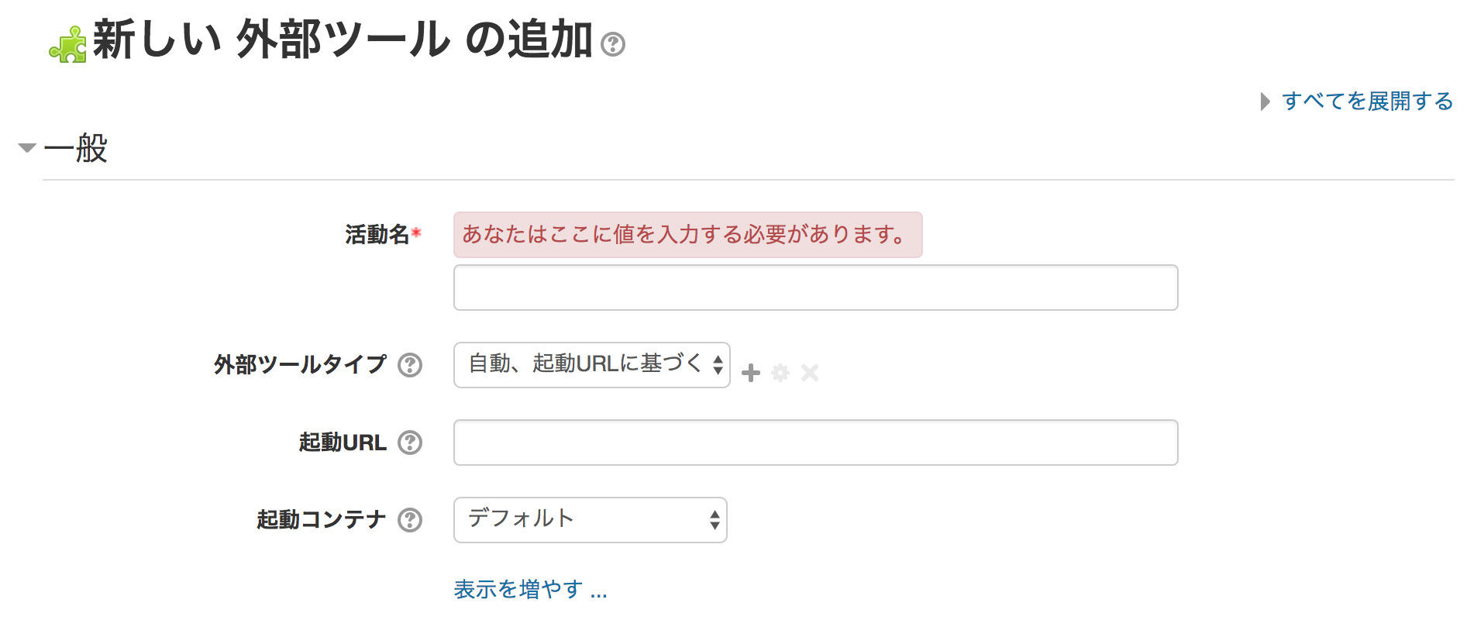

Slide 11
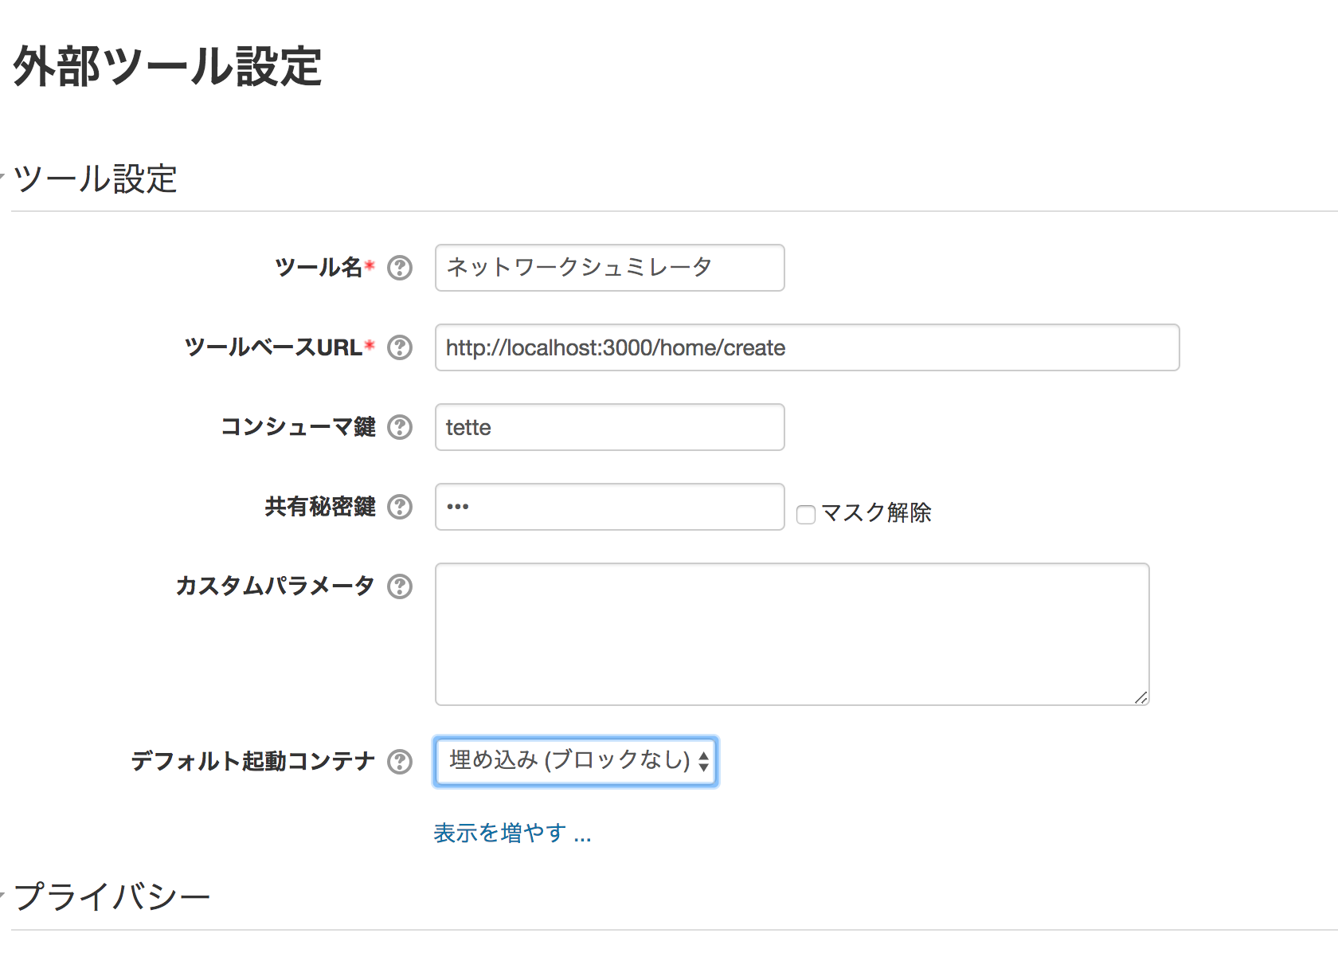

Slide 12
OAuth
OAuthとは、複数のWebサービスを連携して動作させるために使われる仕組み
メリット 複数のサービスを利用時、PWやIDを打ち直す必要がない
OAuthには1.0と2.0が存在するが、本研究では1.0で実装した。

Slide 13
OAuthを使用すると
Webサービス ex 写真投稿アプリ
ユーザー
Webサービス
ex SNS

Slide 14
システム

Slide 15
まとめ

Slide 16
課題

